Slide 1
✓
정적 애플리케이션 보안 진단
프로그램 MVP 개발 중간발표
SecureScan
KISA 기준 기반 SAST MVP
Java · JavaScript · Python | FastAPI · Semgrep · SQLAlchemy
중간점검 | 2026.08.30
요구사항을 기능별로 묶어 설계·구현·검증했습니다
Notes:
안녕하세요. 이번 발표에서는 RFP 번호를 순서대로 읽기보다, 실제 구현한 기능을 중심으로 관련 요구사항을 묶어서 설명드리겠습니다. 핵심은 ZIP 소스를 안전하게 받아 Semgrep으로 분석하고, 결과를 KISA 기준의 공통 Finding으로 저장·조회하는 흐름입니다.
[Sources]
- /home/kmj/sast-project-clean/docs/requirements.md
- /home/kmj/sast-project-clean/docs/architecture.md

Slide 2
MVP 사용자 흐름
SFR-008~013 · DAR-003~009
업로드부터 결과까지 하나의 흐름으로 연결했습니다
01
02
03
04
05
06
로그인
프로젝트
ZIP 업로드
Semgrep
정규화
결과 조회
사내 계정·역할 확인
언어·사용자 경계
검증 후 안전 추출
격리 공간에서 실행
공통 Finding 변환
이력·필터·상세
설계 원칙
분석 엔진은 Semgrep 하나로 고정하고, 엔진 결과와 화면 사이에 정규화 계층을 두었습니다.
따라서 언어나 규칙이 늘어나더라도 프로젝트·분석 이력·Finding 조회 흐름은 그대로 재사용합니다.
SecureScan · 중간발표
02
Notes:
전체 흐름은 로그인, 프로젝트, ZIP 업로드, Semgrep 실행, 정규화, 결과 조회의 여섯 단계입니다. 중요한 설계 판단은 Semgrep JSON을 화면에 바로 보여주지 않고 공통 Finding 형식으로 바꿔 저장한 것입니다. 이 때문에 Java, JavaScript, Python이 같은 이력과 결과 화면을 공유합니다.
[Sources]
- /home/kmj/sast-project-clean/docs/architecture.md
- /home/kmj/sast-project-clean/docs/quality.md
- /home/kmj/sast-project-clean/docs/traceability.md

Slide 3
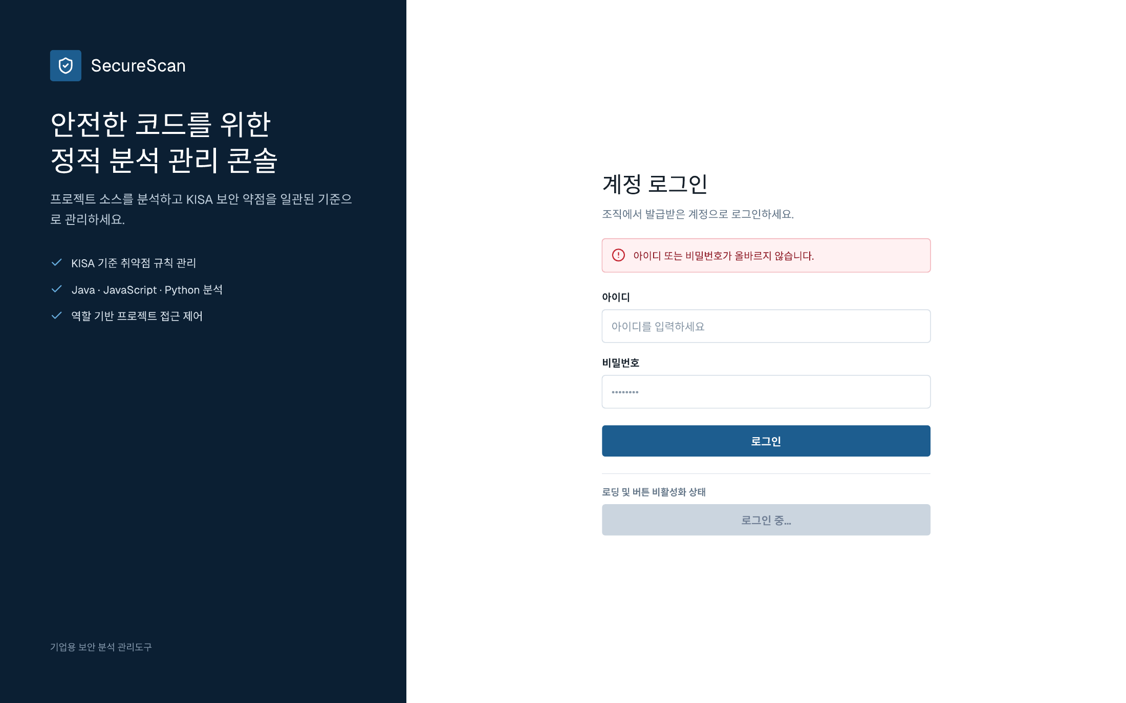
인증·권한
SFR-001·003 · SEC-001~006 · TST-001~003
로그인 한 번에 계정 보호와 역할 통제를 함께 적용했습니다
사내 계정 정책
@company.com 형식만 허용하고 최초 관리자는 admin@company.com으로 생성합니다.
평문을 남기지 않는 비밀번호
bcrypt 단방향 해시만 DB에 저장하고 로그인 시 해시를 비교합니다.
쿠키보다 DB 권한을 신뢰
서명 쿠키에는 user_id·CSRF·만료만 두고 역할과 활성 상태는 요청마다 DB에서 확인합니다.
선택 근거
서버 세션 저장소 없이 단순성을 유지하면서도
권한 변경은 다음 요청부터 즉시 반영됩니다.
SecureScan · 중간발표
03
Notes:
계정은 사내 프로그램이라는 전제로 company.com 이메일만 받습니다. 비밀번호는 복호화가 필요한 암호화가 아니라, 원문을 되돌릴 수 없는 bcrypt 해시로 저장합니다. 세션은 서명 쿠키를 사용하지만 권한을 쿠키에 고정하지 않고 매 요청마다 DB에서 역할과 활성 상태를 확인했습니다. 그래서 관리자가 역할을 바꾸면 다음 요청부터 바로 반영됩니다.
[Sources]
- /home/kmj/sast-project-clean/docs/requirements.md
- /home/kmj/sast-project-clean/docs/security.md
- /home/kmj/sast-project-clean/app/auth/
- /home/kmj/sast-project-clean/tests/test_authentication.py
- /home/kmj/sast-project-clean/design/export.pdf

Slide 4
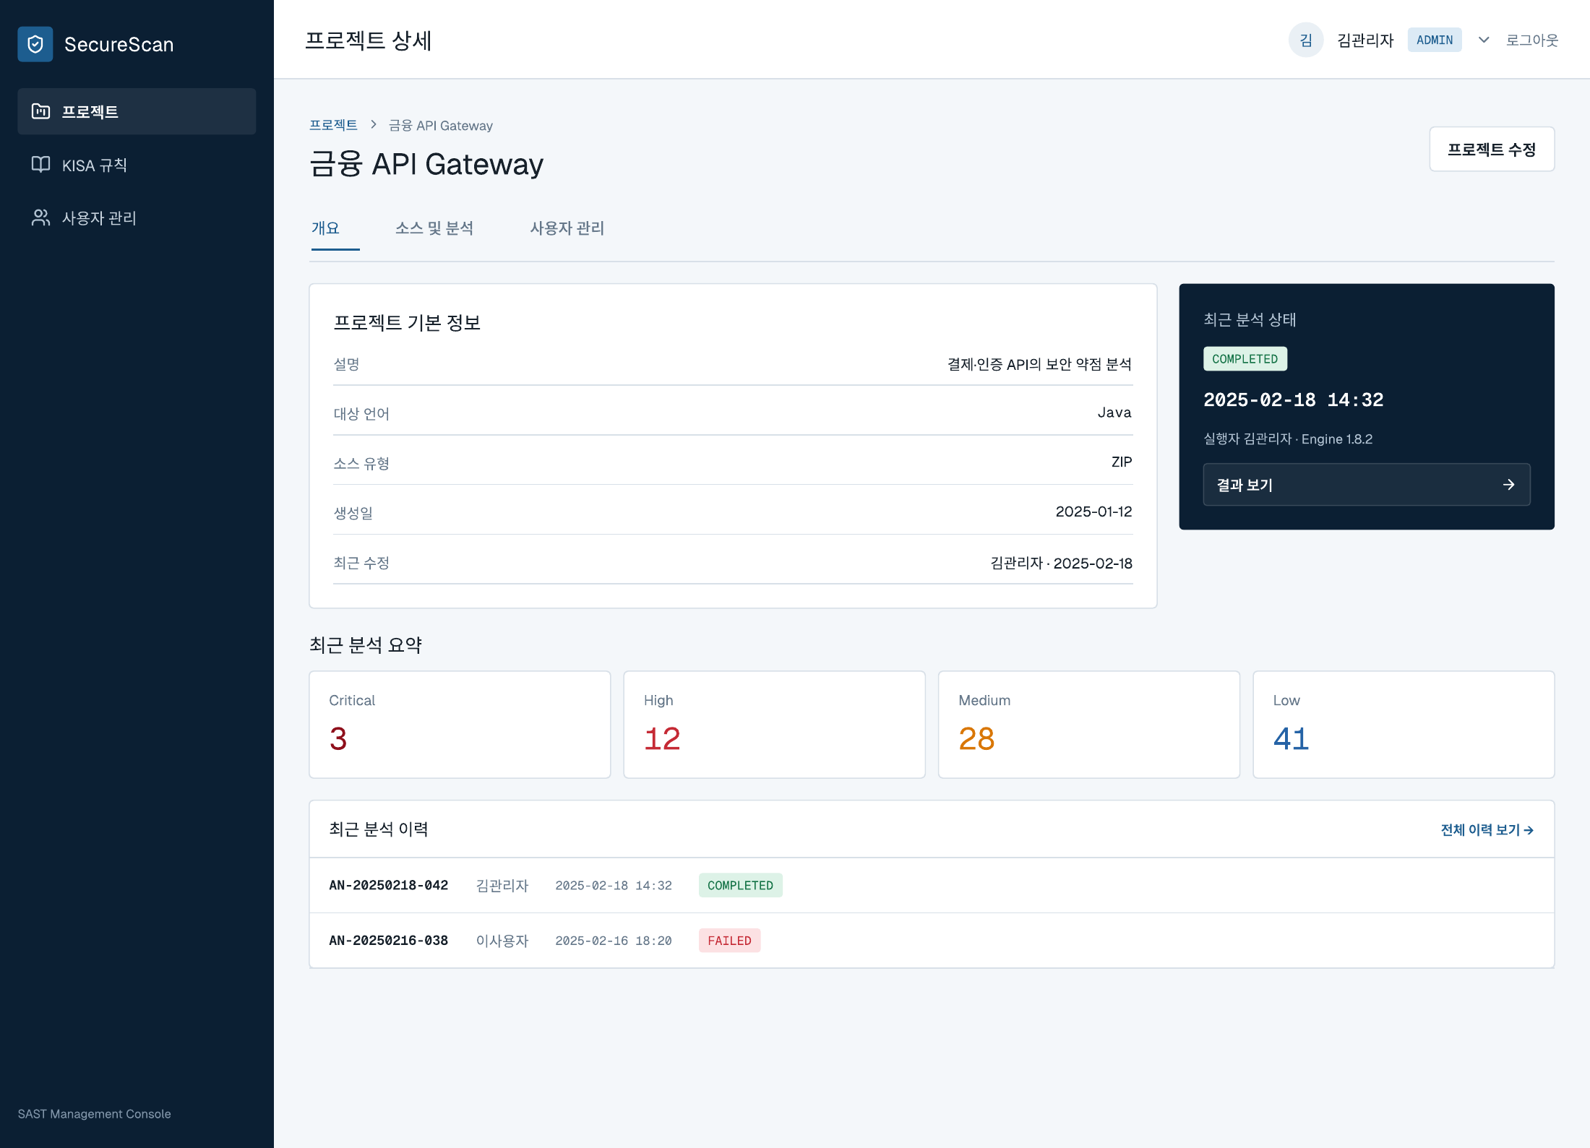
프로젝트·접근 경계
SFR-003·008 · DAR-003~005·010 · SEC-003~006
프로젝트 단위로 소스와 사용자를 묶어 접근 경계를 만들었습니다
권한 판단 순서
1
ADMIN인가?
생성·수정·할당·업로드·분석 실행 허용
2
할당된 USER인가?
프로젝트·분석 이력·Finding 읽기 허용
3
그 외 요청인가?
자원 존재를 숨기기 위해 404 반환
SecureScan · 중간발표
04
Notes:
프로젝트는 단순한 목록이 아니라 접근 경계입니다. ADMIN은 프로젝트를 만들고 사용자를 할당하며 소스를 업로드하고 분석할 수 있습니다. 일반 USER는 project_users 관계에 할당된 프로젝트만 읽을 수 있습니다. URL의 프로젝트 ID를 그대로 믿지 않고 DB 관계를 확인하며, 권한이 없으면 403 대신 404를 반환해 프로젝트 존재 여부도 숨깁니다.
[Sources]
- /home/kmj/sast-project-clean/docs/database.md
- /home/kmj/sast-project-clean/docs/security.md
- /home/kmj/sast-project-clean/app/projects/access.py
- /home/kmj/sast-project-clean/tests/test_projects.py
- /home/kmj/sast-project-clean/design/export.pdf

Slide 5
업로드·작업공간
SFR-008 · SEC-007~009 · TST-004
업로드 파일을 신뢰하지 않고 분석마다 복사본을 격리합니다
01
02
03
04
05
ZIP 검증
프로젝트 소스
분석별 작업공간
Semgrep 실행
임시 공간 삭제
서명·경로·링크·암호화
검증된 원본을 지속 보관
정규 파일만 고유 공간에 복사
60초·2 jobs·메모리·출력 제한
성공·실패와 무관하게 정리
원본과 복사본의 차이
프로젝트 소스
다음 분석에서도 사용할 검증된 소스이므로 보관
DB 경로도 다시 검증
분석 작업공간
한 번의 분석을 위한 임시 복사본이며 실행 직후 삭제
저장된 값이 프로젝트 경계를 벗어나면 실행하지 않음
SecureScan · 중간발표
05
Notes:
업로드 보안에서 중요한 점은 확장자만 보지 않는 것입니다. 실제 ZIP 구조를 검사해 경로 탈출, 심볼릭 링크, 특수 파일, 암호화 ZIP과 크기 초과를 차단합니다. 검증된 프로젝트 소스는 보관하지만, Semgrep은 매 실행마다 만든 별도 임시 복사본에서 동작합니다. 이 복사본은 성공이나 실패와 관계없이 삭제합니다. 또한 DB에 저장된 경로도 분석 직전에 프로젝트 경계 안인지 다시 확인합니다.
[Sources]
- /home/kmj/sast-project-clean/docs/security.md
- /home/kmj/sast-project-clean/docs/configuration.md
- /home/kmj/sast-project-clean/app/projects/upload.py
- /home/kmj/sast-project-clean/app/analysis/service.py
- /home/kmj/sast-project-clean/tests/test_source_upload.py

Slide 6
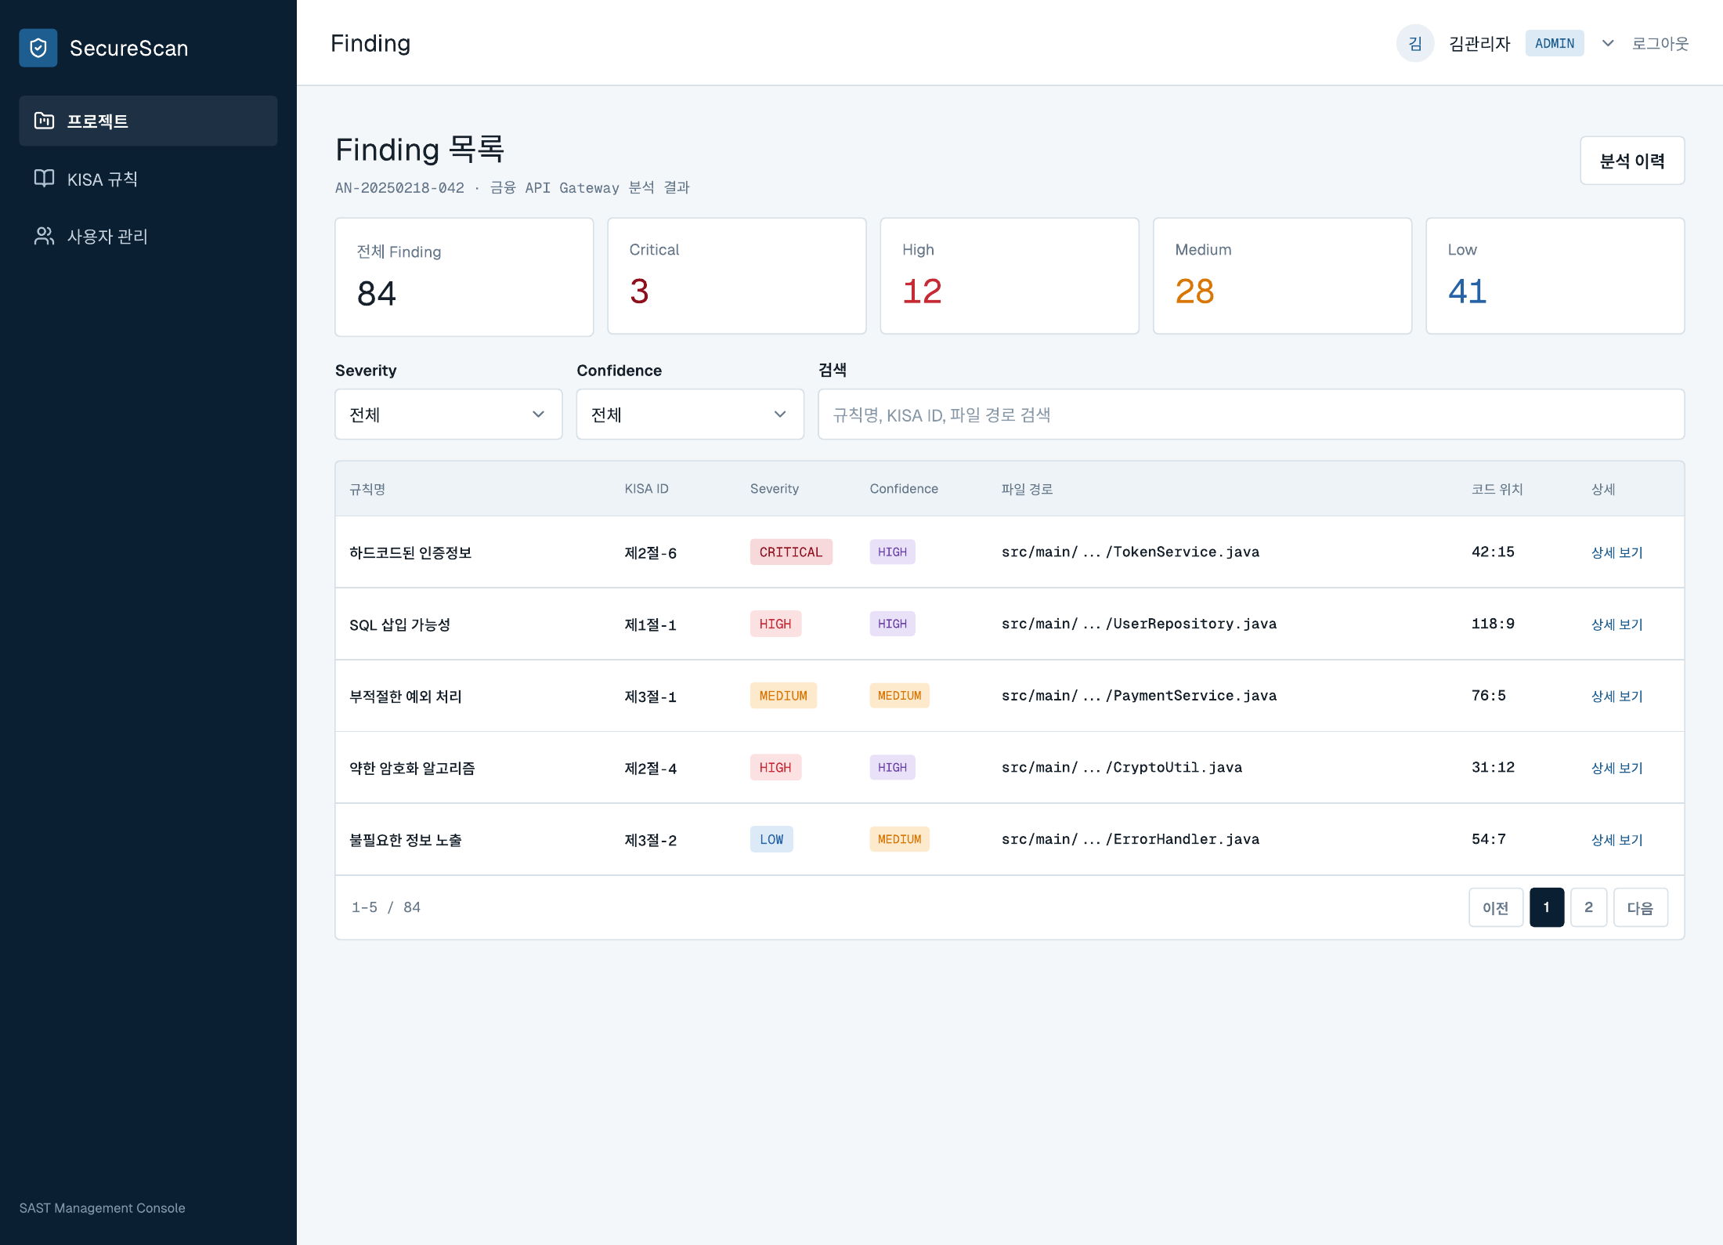
분석·결과 정규화
SFR-009·010 · DAR-005·006·008·009 · QLT-003~005
Semgrep 결과를 분석별 이력과 공통 Finding으로 남깁니다
Semgrep JSON
↓ normalizer
공통 Finding
상대 파일 경로와 줄·열
심각도·신뢰도·메시지
근거 코드·권고·원본 결과
분석 시점 Rule 메타데이터
분석별 재현 정보
소스·규칙 SHA-256 / Semgrep 버전 / 활성 Rule 목록
SecureScan · 중간발표
06
Notes:
Semgrep 결과는 분석 실행별로 저장합니다. 상태는 PENDING, RUNNING, COMPLETED 또는 FAILED로 남고, 성공한 결과는 파일 위치, 심각도, 신뢰도, 근거 코드와 원본 JSON을 공통 Finding으로 정규화합니다. 또한 소스와 규칙 세트의 해시, Semgrep 버전, 활성 규칙 목록을 함께 저장해 나중에 어떤 조건으로 분석했는지 확인할 수 있습니다.
[Sources]
- /home/kmj/sast-project-clean/docs/architecture.md
- /home/kmj/sast-project-clean/docs/database.md
- /home/kmj/sast-project-clean/app/findings/services.py
- /home/kmj/sast-project-clean/tests/test_findings.py
- /home/kmj/sast-project-clean/design/export.pdf

Slide 7
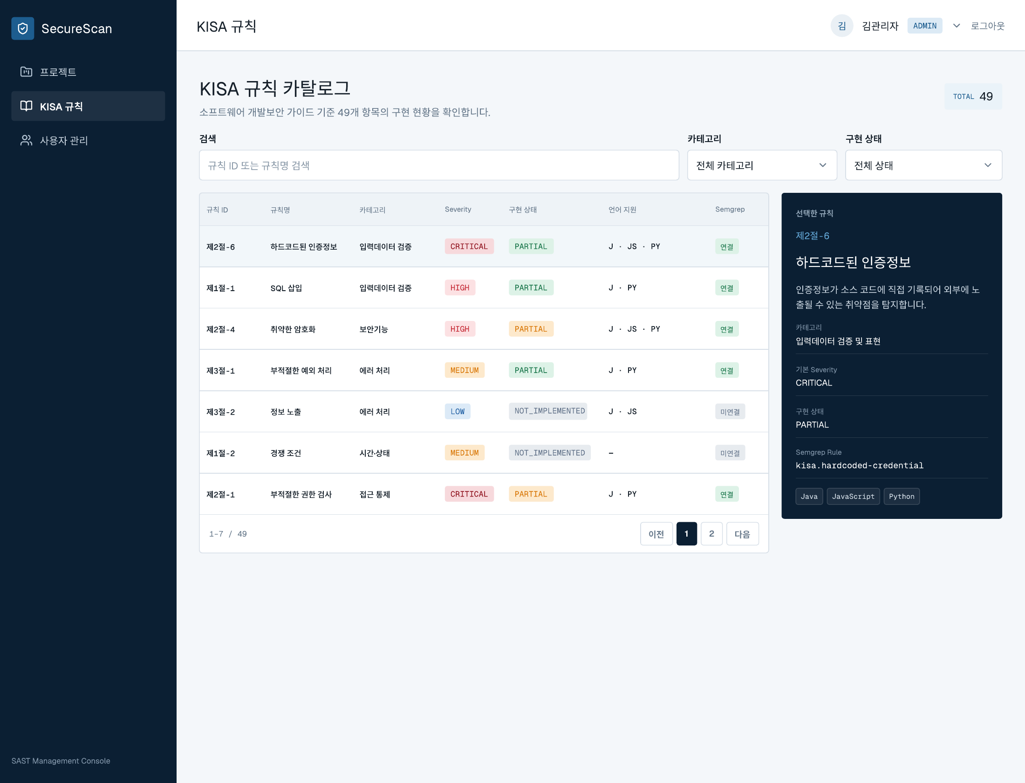
KISA 규칙
SFR-011~013 · DAR-007 · QLT-002 · TST-005·006
49개 카탈로그와 자동 탐지 범위를 분리해 과장 없이 관리합니다
49
8
KISA 카탈로그
PARTIAL 자동 탐지
공식 항목 전체 등록
3개 언어별 규칙 검증
41
지원 언어
Java
JavaScript
Python
NOT_IMPLEMENTED
자동 탐지를 주장하지 않음
YAML은 개발자가 작성하고,
관리자는 KISA 항목·언어·Rule ID 연결만 DB에 등록합니다.
SecureScan · 중간발표
07
Notes:
여기서는 카탈로그 등록과 자동 탐지를 구분해야 합니다. 공식 49개 항목은 모두 조회할 수 있지만, 현재 실제 Semgrep 규칙과 고정 샘플로 검증한 항목은 8개이며 상태는 PARTIAL입니다. 나머지 41개는 NOT_IMPLEMENTED로 표시해 자동 탐지한다고 과장하지 않습니다. YAML은 개발자가 작성하고, 관리 화면은 KISA 항목과 언어별 Semgrep Rule ID 연결만 담당합니다.
[Sources]
- /home/kmj/sast-project-clean/docs/kisa-catalog.md
- /home/kmj/sast-project-clean/docs/traceability.md
- /home/kmj/sast-project-clean/app/rules/catalog.py
- /home/kmj/sast-project-clean/tests/test_diagnostic_examples.py
- /home/kmj/sast-project-clean/design/export.pdf

Slide 8
검증·남은 일정
48 tests passed · 2026.08.30
중간점검은 통과했고, 최종발표까지는 안정화와 범위 합의가 남았습니다
D-14 ~ D-10
1차 안정화
수동 인수시험·실패 시나리오·시연 데이터 고정
48
D-9 ~ D-4
범위 합의·보강
우선순위 진단 항목과 오탐·미탐 개선 범위 협의
자동 테스트 통과
인증·권한·ZIP 방어·실제 Semgrep·
Finding·규칙·DB 무결성·품질 구조
최종 리허설
배포 보안 점검·백업 시연·최종 추적표 갱신
D-3 ~ D-day
시연 순서
1
2
3
4
5
로그인
프로젝트·사용자
ZIP 업로드·분석
Finding 필터·상세
KISA 규칙 조회
SecureScan · 중간발표
08
Notes:
중간점검으로 최신 작업 트리에서 전체 48개 테스트가 통과했습니다. 최종발표까지는 기능을 무작정 늘리기보다 먼저 수동 인수시험과 실패 시나리오를 고정하고, 고객 역할의 강사님과 탐지 규칙 보강 우선순위를 합의한 뒤, 마지막에 배포 보안 점검과 시연 리허설을 진행하겠습니다. 이어서 로그인, 프로젝트, ZIP 분석, Finding 상세, KISA 규칙 순서로 시연하겠습니다. 시연용 ZIP과 로그인 계정은 미리 준비하고, 실패에 대비해 완료된 분석 이력도 하나 남겨두겠습니다.
[Sources]
- /home/kmj/sast-project-clean/docs/testing.md
- /home/kmj/sast-project-clean/docs/security.md
- /home/kmj/sast-project-clean/docs/traceability.md
- Local verification: .venv/bin/pytest -q — 48 passed in 57.58s (2026-08-30)

Slide 9
부록 A · 요구사항 추적
SFR · DAR · SEC · TST · QLT
요구사항은 기능 단위로 묶어 추적할 수 있습니다
기능 묶음
관련 요구사항
구현 근거
검증
로그인·계정 보호
SFR-001·003 / DAR-002 / SEC-001·002
bcrypt·signed cookie·CSRF·DB 역할 재검증
TST-001
프로젝트·권한
SFR-003·008 / DAR-003~005·010 / SEC-003~006
ProjectUser 관계·ADMIN 쓰기·USER 읽기·404
TST-002·003
ZIP·분석 격리
SFR-008 / SEC-007~009
안전 추출·경계 재검증·분석별 작업공간·제한
TST-004·008
분석 이력·Finding
SFR-009·010 / DAR-005·006·008·009
상태·provenance·공통 결과·상대경로
TST-004·007 / QLT-003~005
KISA 규칙
SFR-011~013 / DAR-007
49개 카탈로그·8개 PARTIAL·언어별 Rule ID 매핑
TST-005·006 / QLT-002
SecureScan · 중간발표
09
Notes:
이 표는 질의응답에서 요구사항 번호를 물어볼 때 사용합니다. 발표 본문에서는 기능을 먼저 설명하고, 이 부록에서 관련 요구사항과 시험 근거를 한 번에 확인할 수 있습니다.
[Sources]
- /home/kmj/sast-project-clean/docs/requirements.md
- /home/kmj/sast-project-clean/docs/traceability.md

Slide 10
부록 B · 시험·품질·Q&A
TST-001~008 · QLT-001~005
시험 근거와 설계 이유를 질문에 바로 연결했습니다
자동 검증 근거
예상 질문과 한 문장 답변
인증·권한
왜 bcrypt인가?
비밀번호 원문을 복원하지 않고 검증하기 위해서입니다.
쿠키 위변조·만료, CSRF, ADMIN/USER 경계
업로드·격리
왜 SQLite인가?
부트캠프 MVP의 설치 복잡도를 낮추고 SQLAlchemy로 교체 여지를 남겼습니다.
ZIP Slip·링크·암호화·크기·작업공간 삭제
실제 분석
ZIP 원본도 삭제하나?
검증된 프로젝트 소스는 보관하고 분석용 임시 복사본만 삭제합니다.
3개 언어 취약·정상 샘플과 Semgrep 실행
데이터 품질
49개를 모두 찾나?
카탈로그는 49개, 자동 탐지는 현재 검증된 8개 PARTIAL입니다.
FK·상대경로·Rule 언어·Finding 정합성
구조 품질
DB 경로를 왜 재검증하나?
DB 값이 변조돼도 프로젝트 폴더 밖의 파일을 읽지 않기 위해서입니다.
책임별 모듈·항목별 YAML·공통 pipeline
SecureScan · 중간발표
10
Notes:
부록의 마지막 장은 질문을 받았을 때 바로 사용할 수 있는 근거입니다. 설계 선택은 보안을 과하게 복잡하게 만드는 방향이 아니라, 이 MVP에서 실제로 필요한 위험을 막으면서 설치와 설명이 가능한 수준으로 결정했습니다.
[Sources]
- /home/kmj/sast-project-clean/docs/testing.md
- /home/kmj/sast-project-clean/docs/quality.md
- /home/kmj/sast-project-clean/docs/security.md
- /home/kmj/sast-project-clean/docs/architecture.md

